Slide 1




TRƯỜNG TIỂU HỌC HƯNG ĐẠO
CHÀO MỪNG QUÝ THẦY CÔ
VỀ DỰ GIỜ THĂM LỚP
Môn Tiếng Việt lớp 3
BÀI 28: CON ĐƯỜNG CỦA BÉ (T3)
Giáo viên:Trần Thị Chuyến
Lớp: 3A2

Slide 2
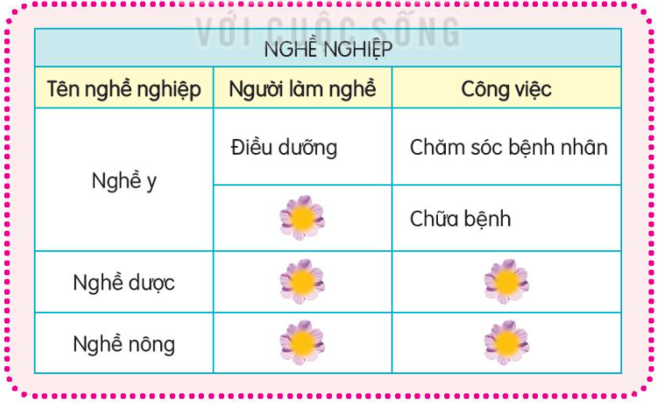
Thứ Năm ngày18 tháng12 năm 2025
TIẾNG VIỆT
LUYỆN TẬP: MỞ RỘNG VỐN TỪ VỀ NGHỀ NGHIỆP; CÂU HỎI
1. Luyện tập.
Bài 1. Tìm các từ ngữ phù hợp với các cột trong bảng.
Bác sĩ
Dược sĩ
Bán thuốc
Nông nghiệp
Trồng trọt

Slide 3
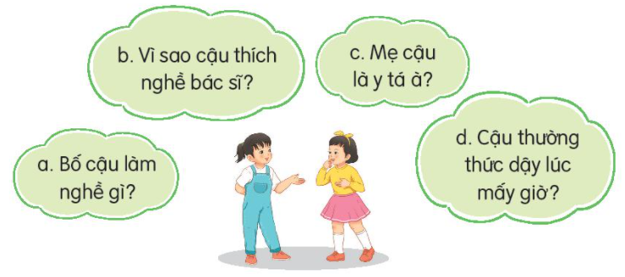
Thứ Năm ngày18 tháng12 năm 2025
TIẾNG VIỆT
LUYỆN TẬP: MỞ RỘNG VỐN TỪ VỀ NGHỀ NGHIỆP; CÂU HỎI
1. Luyện tập.
Bài 2. Tìm từ được dùng để hỏi trong mỗi câu dưới đây:
M. Câu a: Từ để hỏi là từ “gì”.
Các từ dùng để hỏi là: gì, à, mấy, vì sao,...

Slide 4
Thứ Năm ngày18 tháng12 năm 2025
TIẾNG VIỆT
LUYỆN TẬP: MỞ RỘNG VỐN TỪ VỀ NGHỀ NGHIỆP; CÂU HỎI
1. Luyện tập.
Bài 3. Chuyển những câu kể dưới đây thành câu hỏi.
a. Nam đi học.
b. Cô giáo vào lớp.
c. Cậu ấy thích nghề xây dựng.
d. Trời mưa.
Nam đi học chưa?
Nam đi học à?
Nam đi học.
Nam có đi học không?
Bao giờ Nam đi học?

Slide 5
Thứ Năm ngày18 tháng12 năm 2025
TIẾNG VIỆT
LUYỆN TẬP: MỞ RỘNG VỐN TỪ VỀ NGHỀ NGHIỆP; CÂU HỎI
1. Luyện tập.
Bài 3. Chuyển những câu kể dưới đây thành câu hỏi.
Trời mưa à?
Trời mưa chưa?
Trời mưa.
Trời mưa không?
Trời mưa ư?
Trời không mưa chứ?

Slide 6

XIN CHÂN THÀNH CẢM ƠN
QUÝ THẦY CÔ GIÁO VÀ CÁC EM
Notes:
6

